Slide 1

사이즈 정보를 반영한 가상 피팅 앱
종합설계프로젝트 과제 계획 발표
1조
2023315685 정지훈
2023315664 박정우
2021310416 이은재
2023315740 이재홍
Notes:
[약 20초 · 누적 0:18]
안녕하십니까. 사이즈 정보를 반영한 가상 피팅 앱, FitCheck을 제안하는 [팀명]입니다.
저희는 온라인에서 옷을 살 때 겪는 사이즈 문제를, 가상 피팅과 사이즈 추천을 결합해서 풀어보려고 합니다.

Slide 2
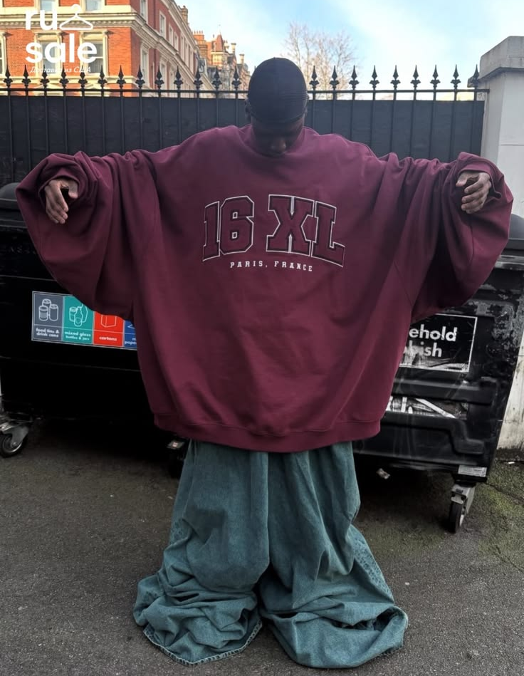
개인적 경험에서 출발
무신사에서 산 옷을
또 환불했다
사이즈도, 핏도 나와 맞지 않았다.
“돈도 시간도 아깝다..”
02
Notes:
[약 20초 · 누적 0:37]
먼저 제 이야기로 시작하겠습니다.
저는 옷을 주로 무신사에서 삽니다. 그런데 막상 받아 보면 사이즈나 핏이 저와 맞지 않아서 환불한 경험이 정말 많았습니다. 한두 번이 아니었습니다.
그리고 이건 저만의 문제가 아니었습니다.

Slide 3
문제
온라인에서는 입어볼 수 없고,
반품 1위 원인은 사이즈다
조사에 따라 사이즈 · 핏이 전체 반품 사유의 45 – 53% Narvar 소비자 조사(색상 포함) · Coresight Research 2023
약 30%
58.3조원
연 5~8조원 손실
온라인 패션 평균 반품률 (오프라인 8%)
국내 온라인 패션 거래액 (2025년)
사이즈 미스로 되돌아오는 거래액 (추정)
물류신문, 2024
국가데이터처(옛 통계청)
58.3조원 × 반품률 20~30% × 사이즈 사유 약 50%
03
Notes:
[약 55초 · 누적 2:16]
문제를 숫자로 보겠습니다. 핵심은 하나입니다. 온라인 의류 반품의 가장 큰 원인이 사이즈라는 것입니다.
조사에 따라 사이즈와 핏이 전체 반품 사유의 45에서 53퍼센트를 차지합니다. 절반 안팎이 사이즈 때문이라는 뜻입니다. 국내 연구에서도 화면에서 본 사이즈와 실제 치수의 차이가 주요 반품 사유로 보고됐습니다. 조사마다 수치는 달라도 1위라는 결론은 같습니다.
아래 두 숫자가 그 문제의 규모입니다. 온라인 패션의 평균 반품률은 30퍼센트 수준으로 오프라인 매장의 세 배가 넘고, 국내 온라인 패션 거래액은 58조 원이 넘습니다.
큰 시장에서 반품이 구조적으로 일어나는데, 그 1순위 원인이 사이즈입니다.
--- 예상 질문 ---
· 45~53%의 출처 → 45%는 Narvar 소비자 조사(물류신문 2024 인용)인데 사이즈·핏에 색상이 포함된 수치이고, 53%는 의류 판매자 대상 조사(Coresight Research 2023)입니다. 조사 대상과 정의가 달라 범위로 제시했습니다.
· 더 권위 있는 수치가 필요하면 → 미국소매협회(NRF)는 2025년 온라인 판매의 19.3%가 반품될 것으로 전망했습니다(전 품목 기준).

Slide 4
해결 방안
입어보기 전에,
어울리는지 그리고 맞는지까지
FitCheck — 입어보지 않고도 어울림과 사이즈를 함께 확인하는 가상 피팅 앱
가상 착용 이미지
사이즈 추천
내 사진에 옷을 합성해
어울리는지 먼저 확인
신체 치수와 옷 치수표를 비교해
맞는 사이즈를 추천
06
Notes:
[약 55초 · 누적 3:48]
사용자가 직접 사이즈를 확인해 보려고 해도 쉽지 않습니다. 사용자가 자기 몸에 대해 아는 숫자는 보통 가슴둘레 96센티 같은 둘레 값입니다. 그런데 쇼핑몰 치수표에 적혀 있는 건 가슴단면 52센티입니다. 옷을 평평하게 눕혀 놓고 한쪽 끝에서 반대쪽 끝까지 잰 값이죠.
기준이 다르기 때문에 96과 52는 그대로 비교할 수가 없습니다. 단면에 2를 곱하면 될 것 같지만, 옷에는 몸보다 여유가 들어가 있고 그 여유가 옷 종류와 원하는 핏에 따라 달라서 그렇게 단순하지 않습니다. 결국 사용자가 직접 따져 봐야 하는데, 대부분 거기까지 하지 않고 감으로 고릅니다.
저희 앱은 이 변환과 비교를 대신해 줍니다. 사용자는 아는 숫자만 넣으면 됩니다.

Slide 5
과제 목적
입어본 모습과
맞는 사이즈를 한 번에
가상 피팅과 사이즈 추천을 하나로 잇는 end-to-end 옷 추천 서비스를 만든다.
07
Notes:
[약 35초 · 누적 4:22]
그래서 저희 과제의 목적은 분명합니다. 입어본 모습과 맞는 사이즈, 이 두 가지를 한 번에 제공하는 것입니다.
사진으로 착용 모습을 만들어 주는 가상 피팅과, 체형과 치수표를 비교해 사이즈를 골라 주는 추천을 따로 두지 않고 하나로 잇겠습니다. 사진을 올리는 것에서 시작해 "당신에게는 M이 맞습니다"라는 결론까지 한 흐름으로 이어지는 end-to-end 서비스를 만드는 것이 목표입니다.

Slide 6
어떻게 만드는가
INPUT
PROCESS
OUTPUT
입력
처리
출력
→
→
사용자 — 전신 사진, 신체 치수
옷 — 상품 이미지, 치수표
가상 피팅 — diffusion 이미지 합성
사이즈 추천 — 여유분 계산
사이즈별 착용 모습
S · M · L 추천과 그 근거
별도의 실측 장비도, 추가 촬영도 없다. 쇼핑몰이 이미 갖고 있는 정보만으로 동작한다.
08
Notes:
[약 55초 · 누적 5:15]
어떻게 만들 것인지 전체 그림입니다.
입력은 두 갈래입니다. 사용자 쪽에서는 전신 사진과 본인이 아는 신체 치수를 받고, 옷 쪽에서는 쇼핑몰 상품 이미지와 치수표를 받습니다.
처리 단계에서는 두 가지가 나란히 돌아갑니다. 하나는 diffusion 기반 이미지 합성으로 착용 모습을 만드는 가상 피팅이고, 다른 하나는 신체 치수와 옷 치수의 차이, 즉 여유분을 계산하는 사이즈 추천입니다.
출력은 사이즈별 착용 모습과, S·M·L 추천 그리고 왜 그 사이즈인지에 대한 근거입니다.
저희 방식은 실측 장비도, 추가 촬영도 요구하지 않습니다. 쇼핑몰이 이미 갖고 있는 상품 사진과 치수표만으로 동작합니다.

Slide 7
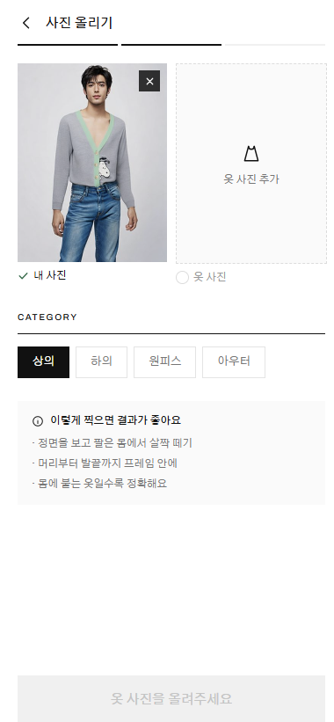
구현 01 · 가상 피팅
사진 두 장으로
착용 모습을 만든다
사용자 전신 사진 + 옷 이미지 입력
diffusion 기반 이미지 합성
상의 · 하의 · 원피스 카테고리별 지원
09
Notes:
[약 40초 · 누적 5:57]
첫 번째 구현은 가상 피팅입니다. 사용자 전신 사진과 옷 이미지, 사진 두 장을 입력받아서 그 사람이 그 옷을 입은 모습을 합성합니다.
방식은 diffusion 기반 이미지 합성 모델을 사용할 계획입니다. 상의, 하의, 원피스처럼 카테고리를 지정하면 해당 부위만 바꾸도록 할 예정입니다.
화면은 오른쪽처럼 사진 두 장을 올리고 카테고리를 고르는 단순한 흐름입니다. 사용자 사진은 조명도 배경도 제각각이라 결과가 흔들릴 수 있어서, 촬영 가이드를 함께 제공할 계획입니다.

Slide 8
모델 후보
무엇으로 합성할지,
네 후보를 같은 조건에서 비교한다
같은 인물 사진 · 같은 옷으로 네 후보를 비교해, 학기 여건에서 가장 균형 잡힌 모델을 주력으로 선정한다
CatVTON
IDM-VTON
FASHN v1.5
HR-VITON
diffusion · 경량
diffusion · 대형
diffusion · 최신 구조
GAN · 옷 이미지 변형
· 적은 GPU로도 구동
· 주름 · 그림자 자연스러움
· 프린트 변형 가능
· 공개 모델 중 최고 품질
· 로고 · 프린트 보존 우수
· 무겁고 생성이 느림
· 압축 없이 직접 생성
· 질감 표현에 유리
· 검증 사례 부족
· 1초 이내, 매우 빠름
· 글자 배치 보존 유리
· 일반 배경에 취약
주력 후보
품질 상한선 비교용
대안 후보
속도 비교 기준
09
Notes:
[약 40초 · 누적 5:57]
첫 번째 구현은 가상 피팅입니다. 사용자 전신 사진과 옷 이미지, 사진 두 장을 입력받아서 그 사람이 그 옷을 입은 모습을 합성합니다.
방식은 diffusion 기반 이미지 합성 모델을 사용할 계획입니다. 상의, 하의, 원피스처럼 카테고리를 지정하면 해당 부위만 바꾸도록 할 예정입니다.
화면은 오른쪽처럼 사진 두 장을 올리고 카테고리를 고르는 단순한 흐름입니다. 사용자 사진은 조명도 배경도 제각각이라 결과가 흔들릴 수 있어서, 촬영 가이드를 함께 제공할 계획입니다.

Slide 9
실험 계획
같은 입력으로 비교하고,
정해둔 기준으로 고른다
후보 4종을 동일 입력으로 비교 → 실제 휴대폰 사진으로 검증 → 판정 기준 합격률로 주력 모델을 확정한다
01 동일 조건 비교
02 실사진 검증
03 품질 판정
04 주력 모델 선정
9월
10월
10월
11월
· 같은 인물 · 같은 옷 입력
· 해상도 · 설정 고정
· 후보 4종 결과 수집
· 휴대폰 촬영 · 일반 배경
· 자세 · 조명 변형 확인
· 실패 유형 정리
· 색 · 프린트 · 얼룩 확인
· 형태 · 얼굴 · 배경 보존
· 항목별 합격률 산출
· 품질 · 속도 · GPU 균형
· 앱 적용 설정 확정
· 탈락 모델도 근거로 첨부
산출물 — 모델 비교표
산출물 — 실패 사례집
산출물 — 판정 기준표
산출물 — 선정 근거
09
Notes:
[약 40초 · 누적 5:57]
첫 번째 구현은 가상 피팅입니다. 사용자 전신 사진과 옷 이미지, 사진 두 장을 입력받아서 그 사람이 그 옷을 입은 모습을 합성합니다.
방식은 diffusion 기반 이미지 합성 모델을 사용할 계획입니다. 상의, 하의, 원피스처럼 카테고리를 지정하면 해당 부위만 바꾸도록 할 예정입니다.
화면은 오른쪽처럼 사진 두 장을 올리고 카테고리를 고르는 단순한 흐름입니다. 사용자 사진은 조명도 배경도 제각각이라 결과가 흔들릴 수 있어서, 촬영 가이드를 함께 제공할 계획입니다.

Slide 10
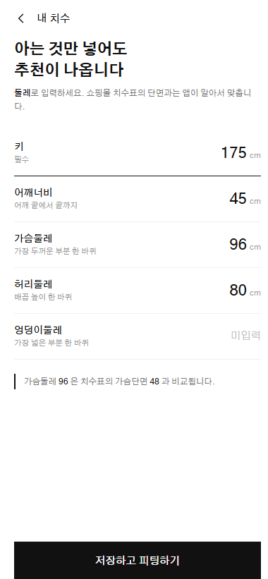
구현 02 · 사이즈 추천
아는 치수만 넣어도
추천이 나온다
키 · 어깨너비 · 가슴둘레 · 허리둘레
둘레 ↔ 단면 자동 변환
여유분 계산 → S / M / L 판정
10
Notes:
[약 55초 · 누적 6:50]
두 번째는 사이즈 추천입니다. 핵심은 아는 치수만 넣어도 추천이 나온다는 점입니다.
키, 어깨너비, 가슴둘레, 허리둘레 중에 아는 것만 입력해도 동작하고, 입력하지 않은 항목은 판정에서 빼고 그 사실을 사용자에게 알려 줍니다.
앞에서 말씀드린 둘레와 단면 변환은 여기서 자동으로 처리합니다. 그다음 신체 치수와 옷 치수의 차이인 여유분을 계산해서, 타이트한지 레귤러인지 루즈한지를 판단하고 S, M, L 중 어떤 사이즈가 맞는지 추천합니다.
단순히 사이즈만 던지지 않고, 어깨는 맞는데 가슴이 낀다는 식으로 어느 부위가 왜 그런지 함께 보여 주려고 합니다. 사용자가 납득하고 고를 수 있어야 하기 때문입니다.

Slide 11
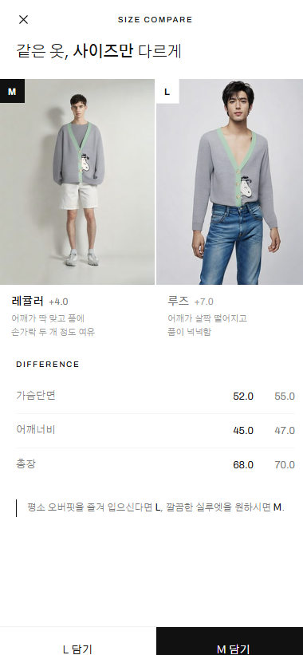
구현 03 · 두 기능의 통합
같은 옷,
사이즈만 다르게
추천 사이즈별 착용 모습을 나란히 비교
여유분을 실루엣에 반영
이 연결이 과제의 핵심
11
Notes:
[약 55초 · 누적 7:47]
세 번째가 저희 과제에서 가장 중요한 부분입니다. 앞의 두 기능을 연결하는 것입니다.
추천된 사이즈들을 각각 합성해서 나란히 보여 줍니다. 화면 예시처럼 같은 옷을 M으로 입었을 때와 L로 입었을 때가 어떻게 다른지 한눈에 비교할 수 있게 하는 것이 목표입니다. 나아가 계산한 여유분을 실루엣에 반영해서, 루즈핏은 실제로 더 넉넉해 보이도록 만들려고 합니다.
기술적으로 가장 어려운 부분이라, 사이즈별로 각각 합성해 비교하는 방식을 먼저 만들고 실루엣 반영을 그 위에 얹는 순서로 진행할 계획입니다.
모습만 보여 주는 것도, 사이즈만 알려 주는 것도 아니고, 사이즈에 따라 모습이 달라지는 것까지 보여 주는 것. 이 연결이 저희 과제의 핵심입니다.

Slide 12
기대 효과
소비자
판매 기업
확장성
사이즈 실패로 인한
반품을 줄인다
반품 물류 · 재고
비용을 줄인다
치수표만 있으면
어떤 상품에도
사기 전에 맞는 사이즈로 입은 모습을 본다
사이즈 문의와 교환 응대 부담도 준다
쇼핑몰이 가진 데이터로 바로 적용된다
12
Notes:
[약 40초 · 누적 8:27]
기대 효과는 세 가지로 정리했습니다.
소비자 입장에서는 사기 전에 맞는 사이즈로 입은 모습을 확인할 수 있으니 사이즈 실패로 인한 반품이 줄어듭니다.
판매 기업 입장에서는 그 반품에 들어가던 물류비와 재고 부담, 그리고 사이즈 문의 응대 부담이 함께 줄어듭니다.
마지막은 확장성입니다. 저희 방식은 치수표와 상품 이미지만 있으면 동작하기 때문에, 쇼핑몰이 이미 가지고 있는 데이터로 바로 적용할 수 있습니다. 특정 브랜드나 특정 상품군에 묶이지 않습니다.

Slide 13
일정
9월
10월
11월 초
11 – 12월
12월
모델 · 관련 연구 조사
과제 계획서 제출
여유분 계산 로직 구현
가상 피팅 모델 연동
중간발표
사이즈별 핏 반영
앱 UI 통합
최종발표
13
Notes:
[약 35초 · 누적 9:04]
일정입니다. 9월인 지금은 모델과 관련 연구를 조사하고 과제 계획서를 제출하는 단계입니다.
10월에는 여유분 계산 로직을 구현하고 가상 피팅 모델을 연동해서, 두 기능이 각각 동작하는 데까지 만들 계획입니다. 11월 초 중간발표에서 그 결과를 보여 드리고, 이후 12월 초까지 사이즈별 핏을 반영하는 부분과 앱 UI 통합을 진행합니다.
12월 최종발표에서는 전체 흐름이 하나로 이어지는 상태로 시연하는 것이 목표입니다.

Slide 14
진행 계획
언제까지 무엇을 끝내는가
9월 조사 · 설계 → 10월 모델 검증 → 11월 구현 · 통합 → 12월 평가 · 발표
9월
10월
11월
12월
조사 · 설계
모델 비교 실험
품질 개선
사이즈 추천 구현
통합 · 평가 · 발표
13
Notes:
[약 35초 · 누적 9:04]
일정입니다. 9월인 지금은 모델과 관련 연구를 조사하고 과제 계획서를 제출하는 단계입니다.
10월에는 여유분 계산 로직을 구현하고 가상 피팅 모델을 연동해서, 두 기능이 각각 동작하는 데까지 만들 계획입니다. 11월 초 중간발표에서 그 결과를 보여 드리고, 이후 12월 초까지 사이즈별 핏을 반영하는 부분과 앱 UI 통합을 진행합니다.
12월 최종발표에서는 전체 흐름이 하나로 이어지는 상태로 시연하는 것이 목표입니다.

Slide 15
역할 분담
네 갈래로 나눠 동시에 진행한다
담당자는 팀 구성 확정 후 기입한다 · 품질 판정과 평가는 전원이 함께 참여한다
AI 합성
사이즈 추천
앱 개발
데이터 · 평가
담당 [ ]
담당 [ ]
담당 [ ]
담당 [ ]
· 모델 비교 실험
· 품질 개선 실험
· 앱 적용 설정 확정
· 치수표 수집 · 정리
· 여유분 계산 로직
· 추천 규칙 설계
· 화면 설계 · 구현
· 두 기능 통합
· 결과 비교 화면
· 테스트 사진 · 옷 수집
· 품질 판정 진행
· 사용성 평가 설계
산출물 — 모델 선정 근거
산출물 — 추천 규칙 문서
산출물 — 프로토타입 앱
산출물 — 평가 결과 보고
13
Notes:
[약 35초 · 누적 9:04]
일정입니다. 9월인 지금은 모델과 관련 연구를 조사하고 과제 계획서를 제출하는 단계입니다.
10월에는 여유분 계산 로직을 구현하고 가상 피팅 모델을 연동해서, 두 기능이 각각 동작하는 데까지 만들 계획입니다. 11월 초 중간발표에서 그 결과를 보여 드리고, 이후 12월 초까지 사이즈별 핏을 반영하는 부분과 앱 UI 통합을 진행합니다.
12월 최종발표에서는 전체 흐름이 하나로 이어지는 상태로 시연하는 것이 목표입니다.

Slide 16
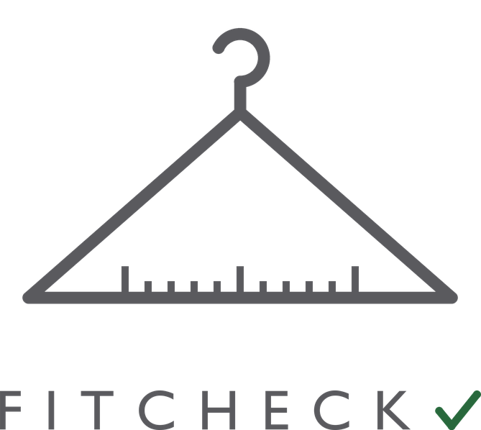
감사합니다
Q & A
Notes:
[약 5초 · 누적 9:08]
이상으로 발표를 마치겠습니다. 감사합니다.
--- 예상 질문 ---
· 가상 피팅 모델을 직접 학습하나? → 아니요. 공개된 사전학습 모델을 활용하고, 사이즈 반영과 두 기능의 연결에 집중합니다.
· 신체 치수를 사진으로 자동 측정하지 않는 이유는? → 정확도를 신뢰하기 어려워 사용자 직접 입력을 기본으로 두고, 자동 측정은 보조 수단으로 검토합니다.
· 치수표 형식이 쇼핑몰마다 다른데? → 항목 이름과 단위를 정규화하는 처리를 두고, 없는 항목은 판정에서 제외합니다.

Slide 17
APPENDIX · 참고 자료
01
국내 온라인 패션 거래액 58조 3,060억 원 (2025년)
국가데이터처(옛 통계청), 온라인쇼핑동향조사 — 파이낸셜뉴스 2026. 9. 6. 보도 인용 fnnews.com/news/202609061200229124
02
패션 평균 반품률 약 30%, 온라인 반품률은 오프라인의 3배 이상 · 사이즈·핏·색상 문제로 인한 반품 45% (Narvar 소비자 조사)
물류신문, "성장하는 패션 물류 시장, 경쟁 키워드 '반품'" (2024) klnews.co.kr/news/articleView.html?idxno=312851
03
의류 판매자의 53%가 사이즈·핏을 반품 사유 1순위로 지목
Coresight Research (2023) — 업계 보고서 2차 인용
04
화면 속 사이즈와 실제 치수의 차이가 주요 반품 사유
김지수 · 나영주 (2020). 패션 온라인 쇼핑몰 유형에 따른 반품이유와 반품물류서비스 만족도. 감성과학, 23(1), 3–16. scienceon.kisti.re.kr (JAKO202022663815694)
05
온라인 판매의 19.3%가 반품될 것으로 전망 (2025년, 전 품목)
National Retail Federation (NRF), 2025 Retail Returns Landscape nrf.com/research/2025-retail-returns-landscape
06
가상 피팅 구현에 활용할 diffusion 기반 모델
Chong, Z. et al. (2024). CatVTON: Concatenation Is All You Need for Virtual Try-On with Diffusion Models. arXiv:2407.15886 arxiv.org/abs/2407.15886
구현 화면 이미지는 팀이 직접 제작한 UI 목업이다.
15

